Slide 1
Введение ФГОС –
насущная проблема общества
(Тезисы для выступления на методическом семинаре)
Шайдурова Валентина Федоровна
Учитель английского языка
ГБОУ «Школа №106»
Санкт-Петербург
2015

Slide 2
Проблемы российского образования (по итогам международных сравнительных исследований)
Российские школьники уступают своим сверстникам во многих странах мира:
в умении работать с информацией;
в умении решать практические, социально- и личностно-значимые проблемы: проводить наблюдения, строить на их основе гипотезы, делать выводы и заключения, проверять предположения;
в умении «увязывать» с приобретаемой в школе системой знаний свой жизненный опыт.

Slide 3
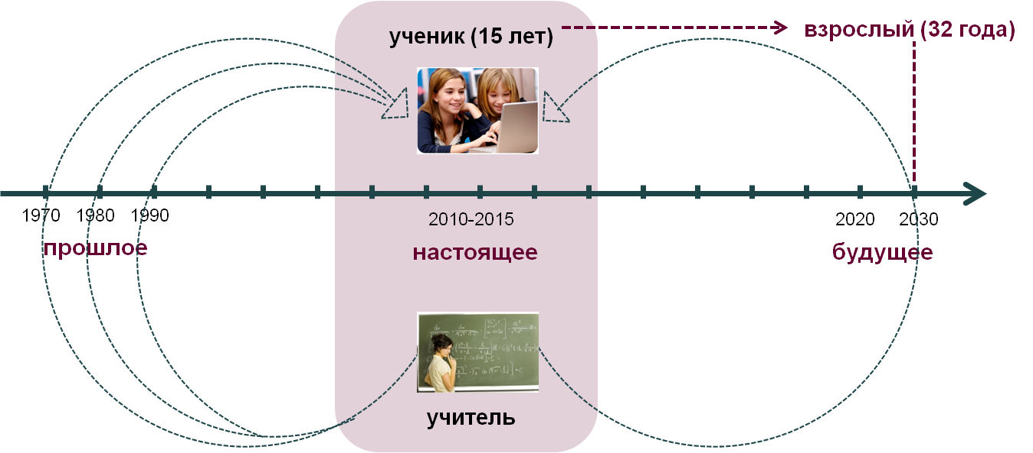
Увидеть, понять будущее –
научить жить в будущем!
Формирование будущего
с позиции прошлого?!
7

Slide 4
Запрос информационного общества
Нужен человек «обучаемый»,
способный самостоятельно учиться
и многократно переучиваться
в течение постоянно удлиняющейся жизни,
готовый к самостоятельным действиям и принятию решений,
а не только человек «обученный»
.

Slide 5
Основные изменения в учебном процессе
связаны с изменением ролей основных участников
образовательного процесса
Изменения в деятельности педагога:
от «учу предмету» – к «учу ребенка».
Изменения в деятельности обучающегося:
от «меня учат» – к «я учусь».

Slide 6
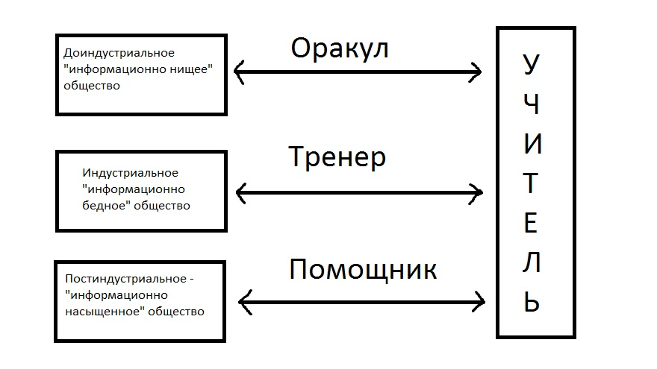
Изменение роли учителя

Slide 7
ФГОС - фактор, стимулирующий повышение квалификации
Введение ФГОС требует от учителей
*быстрой и качественной смены профессионального мировоззрения
*профессиональной позиции
* освоения новых образовательных технологий
* высокого уровня мотивации для осуществления всех этих изменений

Slide 8
Атлас новых профессий: образование (АСИ)

Slide 9
Возможности онлайн-обучения в РФ
В сентябре 2015 года начала работу онлайн-платформа открытого образования. Национальная платформа открытого образования – образовательная платформа, созданная в 2015 году Ассоциацией ведущих вузов: МГУ, НИТУ «МИСиС», СПбГУ, СПбПУ, НИУ «ВШЭ», МФТИ, ИТМО и УрФУ.
В настоящее время в рамках платформы уже запущено 47 учебных курсов.
По окончании курса студентам будет выдаваться сертификат.
На основании сертификата об освоении курса может быть осуществлен перезачет дисциплины в любом вузе при условии соответствия курса результатам обучения, запланированным в образовательной программе.

Slide 10
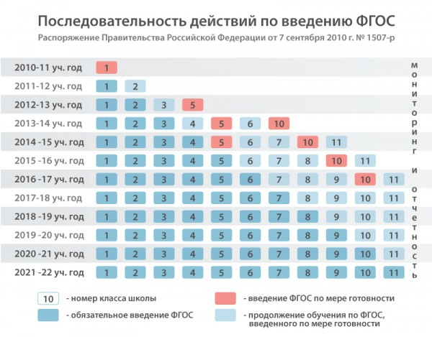
Сроки введения ФГОС
Приложение

Slide 11
Источники
Ж. «Вопросы образования» , 2008, №3; 2010, №3
http://eduidea.ru/inits/155/publics/40
http://eduidea.ru/inits/155/publics/41
http://asi.ru/reports/16344
https://openedu.ru/

